Slide 1
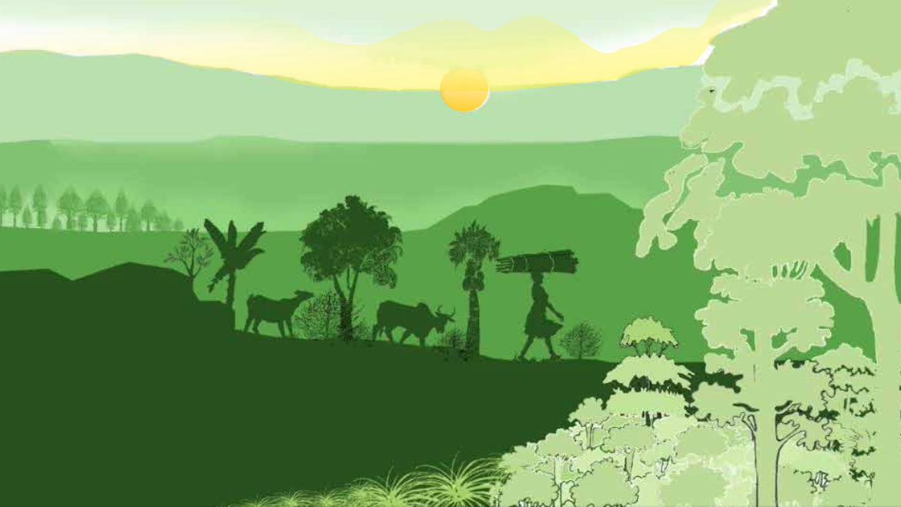
Les approches du paysage dans le cadre de l'évaluation des systèmes
Krystal Crumpler,
Spécialiste du changement climatique et des ressources naturelles à la FAO

Slide 2
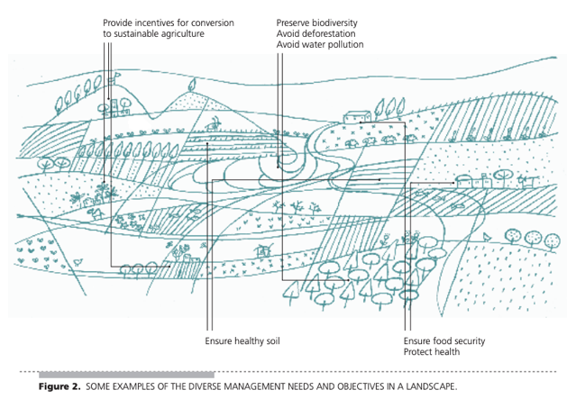
Qu'est-ce qu'un paysage dans le contexte du changement climatiques ?
Un paysage est une mosaïque présentant les différentes utilisations du sol avec des composantes multiples et des interactions entre et à travers les processus écologiques, sociaux et socio-écologiques (interactions fonctionnelles), composé de multiples acteurs et parties prenantes aux intérêts variés (espaces négociés), et composé de composantes imbriquées se produisant à différentes échelles (échelles multiples).
FAO. 2017.
Minang et al. 2015
Notes:
Un paysage est une mosaïque de différentes utilisations du sol avec des composantes multiples et des interactions fonctionnelles entre et à travers les processus écologiques, sociaux et socio-écologiques (interactions fonctionnelles), composé de multiples acteurs et parties prenantes aux intérêts variés (espaces négociés), et composé de composantes imbriquées se produisant à différentes échelles (échelles multiples). Un paysage saisit donc la matrice complexe d'unités individuelles telles que les exploitations agricoles, les familles, les communautés et les écosystèmes, et relie les modèles et les processus entre et à travers ces unités à des échelles plus grandes. Il peut être défini par des limites géographiques (par exemple, un bassin versant), des limites administratives (par exemple, un district) ou les deux. Dans la recherche de solutions pour concilier les compromis entre conservation et développement, les approches intégrées de la gestion du paysage ont gagné en importance. Ces dernières années, les stratégies qui reconnaissent le lien inextricable entre les forêts, l'eau, la biodiversité, l'agriculture, l'énergie et d'autres éléments sont de plus en plus développées, tout comme la compréhension de la façon dont ils sont façonnés par les conditions sociales, économiques, politiques et environnementales.

Slide 3
En quoi consiste les approaches du paysage ?
Dix principes :
Apprentissage et adaptation continus
Point d'entrée des préoccupations communes
Échelles multiples
Multifonctionnalité
Plusieurs parties prenantes
Une logique de changement négociée et transparente
Clarifier les droits et les responsabilités
Un suivi participatif et convivial
Résilience
Renforcement des capacités des parties prenantes.
Un ensemble de concepts, d'outils, de méthodes et d'approches déployés dans les paysages dans le but d'atteindre de multiples objectifs économiques, sociaux et environnementaux par le biais de processus qui reconnaissent, concilient et mettent en synergie les intérêts, les attitudes et les actions de multiples acteurs " (Minang et al. 2015).
Sayer et al. 2013
Notes:
Les approches paysagères font référence à "un ensemble de concepts, d'outils, de méthodes et d'approches déployés dans les paysages dans le but d'atteindre de multiples objectifs économiques, sociaux et environnementaux (multifonctionnalité) par le biais de processus qui reconnaissent, concilient et mettent en synergie les intérêts, les attitudes et les actions de multiples acteurs". Une approche paysagère traite donc des processus à grande échelle de manière intégrée et multidisciplinaire, en combinant la gestion des ressources naturelles avec des considérations environnementales et de subsistance. Elle prend également en compte les activités humaines et leurs institutions, en les considérant comme une partie intégrante du système plutôt que comme des agents externes. Bien que les approches paysagères soient spécifiques au contexte, elles reposent généralement sur un ensemble de principes, dont la gestion adaptative, la participation des parties prenantes et les objectifs multiples. Les approches intégrées du paysage pour l'utilisation durable des terres et l'agriculture peuvent englober et recouper diverses options telles que la gestion des bassins versants, la conservation de la biodiversité, la gestion durable des terres, la restauration des forêts et des paysages, les approches fondées sur les écosystèmes et la gestion des zones côtières.

Slide 4
Paysages intelligents sur le plan climatique
Les paysages agricoles climato-intelligents fonctionnent selon les principes de la gestion intégrée du paysage avec l'incorporation explicite des objectifs d'adaptation et d'atténuation ainsi que des améliorations de la sécurité alimentaire, des moyens de subsistance ruraux, de la conservation de la biodiversité et des services écosystémiques (Scherr et al., 2012 ; Harvey et al., 2014).
Notes:
Les approches paysagères intelligentes sur le plan climatique peuvent être définies comme des actions et des processus paysagers qui cherchent à intégrer l'atténuation et l'adaptation au changement climatique parallèlement à de multiples objectifs sociaux, économiques et environnementaux (Harvey et al., 2013). Les paysages agricoles climato-intelligents fonctionnent selon les principes de la gestion intégrée du paysage avec l'incorporation explicite d'objectifs d'adaptation et d'atténuation en même temps que des améliorations de la sécurité alimentaire, des moyens de subsistance ruraux, de la conservation de la biodiversité et des services écosystémiques (Scherr et al., 2012 ; Harvey et al., 2014). Ces approches sont motivées par l'objectif ultime de garantir la résilience, la productivité et la durabilité, l'accent étant mis sur la gestion adaptative, l'implication des parties prenantes et la réalisation simultanée d'objectifs multiples à l'échelle du paysage (Sunderland et al., 2013). Les recherches suggèrent qu'il est encore nécessaire d'apporter un certain nombre de changements transformateurs aux politiques actuelles, aux dispositions institutionnelles et aux mécanismes de financement pour que les paysages intelligents face au climat passent du concept à la réalité (Scherr et al., 2012 ; Harvey et al., 2014).

Slide 5
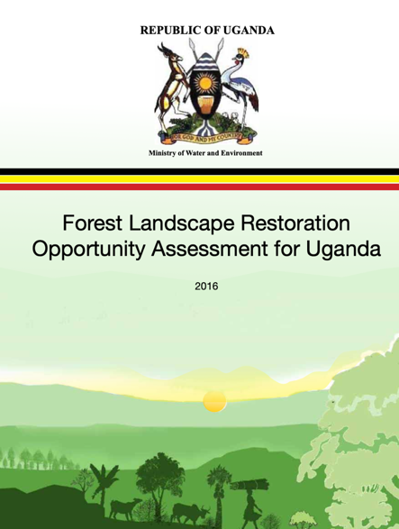
Étude de cas

Slide 6
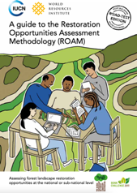
Méthodologie d'évaluation des possibilités de restauration
Objectif : identifier et analyser rapidement le potentiel de restauration des paysages forestiers (RPF) et localiser les zones d'opportunité spécifiques au niveau national ou sous-national.
Cadre flexible et abordable en trois phases :
1. PLANIFICATION ET PRÉPARATION
2. COLLECTE ET ANALYSE DES DONNÉES
3. FOURNIR DES RECOMMANDATIONS
Source : UICN et WRI, 2014
Notes:
La méthodologie d'évaluation des opportunités de restauration (ROAM) - une approche développée par l'UICN et le WRI - a été utilisée en Ouganda pour guider les processus de développement des interventions de restauration forestière au niveau du paysage. La ROAM est une application progressive et itérative d'une série d'analyses utilisées pour identifier le meilleur ensemble d'opportunités de restauration du paysage forestier applicable à un site spécifique.
La méthodologie d'évaluation des opportunités de restauration (ROAM) décrite dans ce manuel fournit un cadre flexible et abordable permettant aux pays d'identifier et d'analyser rapidement le potentiel de restauration des paysages forestiers (FLR) et de localiser des zones d'opportunité spécifiques au niveau national ou sous-national.
Une demande de ROAM est généralement entreprise par un petit noyau d'équipe d'évaluation, en collaboration avec d'autres experts et parties prenantes. Une évaluation au niveau national nécessite généralement 15 à 30 jours de travail de la part de l'équipe d'évaluation, répartis sur une période de deux à trois mois.
Où la restauration est-elle socialement, économiquement et écologiquement réalisable ?
Quelle est l'étendue totale des possibilités de restauration dans le pays/la région ?
Quels types de restauration sont réalisables dans les différentes régions du pays ?
Quels sont les coûts et les avantages, y compris le stockage du carbone, associés aux différentes stratégies de restauration ?
Quelles incitations politiques, financières et sociales existent ou sont nécessaires pour soutenir la restauration ?
Qui sont les parties prenantes avec lesquelles nous devons nous engager ?

Slide 7
Phase 1 : Préparation et planification
Notes:
Cette phase comprendra probablement une série de discussions et de réunions pour aider à préparer et à planifier l'évaluation, et culminera par un atelier national de lancement pour partager le plan et obtenir un soutien de haut niveau pour l'évaluation.

Slide 8
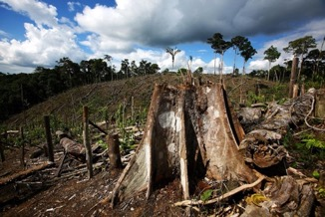
ÉTAPE 1 : Définition du problème et des objectifs
Quels sont les principaux problèmes ?
Quels sont les objectifs à long terme ?
Forte diminution de la couverture forestière depuis 1990
Dégradation des terres due à l'érosion des sols
Baisse de la fertilité des sols et perte de récoltes
Surpâturage dans les prairies
Systèmes fonciers inéquitables
L'Ouganda vise à restaurer les paysages forestiers dégradés afin d'améliorer la qualité et la résilience des écosystèmes, d'offrir de nouvelles possibilités de moyens de subsistance en milieu rural, tout en garantissant un approvisionnement adéquat en eau et en énergie et en soutenant un développement économique à faible intensité de carbone.

Slide 9
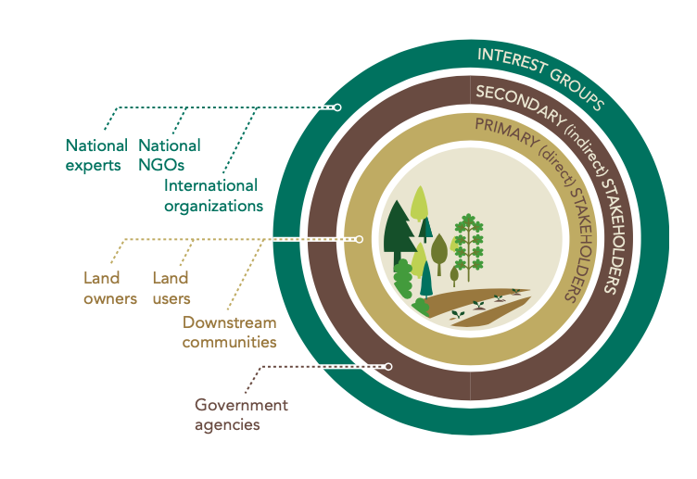
ÉTAPE 2 : Engager des partenaires clés
Quelle(s) institution(s) serai(en)t la(les) plus apte(s) à diriger l'évaluation ? Quelles autres institutions devraient être étroitement impliquées ?
Quelles connaissances et compétences sont nécessaires au sein de l'équipe d'évaluation ?
Qui sont les parties prenantes pertinentes dans la zone d'évaluation ?

Slide 10
ÉTAPE 3 : Définition des produits et des résultats de l'évaluation
Cartographie du paysage et des parties prenantes
Une liste restreinte des options de restauration les plus pertinentes et les plus réalisables dans la zone d'évaluation.
Coûts et avantages quantifiés de chaque type d'intervention
Valeurs estimées du carbone supplémentaire piégé par ces types d'intervention
Un diagnostic de la présence de facteurs clés de succès et l'identification de stratégies pour résoudre les principaux défis politiques, juridiques et institutionnels.
Analyse des options de financement et de ressources pour la restauration dans la zone d'évaluation.

Slide 11
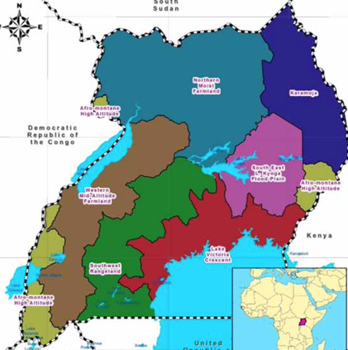
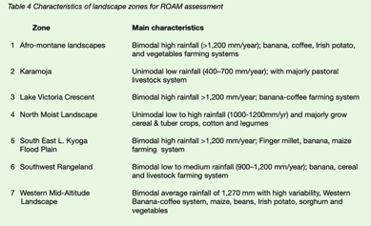
ÉTAPE 4 : Définition de la portée
Définir la portée géographique de l'évaluation
À quelle échelle l'évaluation sera-t-elle effectuée (nationale ou infranationale) ?
- Est-ce faisable, compte tenu des ressources disponibles ?
Stratifier la zone d'évaluation
- Quels sont les principaux traits distinctifs (en termes de caractéristiques pertinentes pour la restauration) entre les différentes parties de la zone d'évaluation ?
- Quels sont les facteurs (physiques, sociaux, économiques) à l'origine de cette hétérogénéité ?
- Peut-on baser la stratification sur les zones agro-écologiques ou les limites administratives de la région ?

Slide 12
ÉTAPE 5 : Identification des critères d'évaluation et des indicateurs
Quels sont les facteurs écologiques et socio-économiques liés à la restauration qui nous intéressent ?
Quelles sont les données spatiales disponibles sur ces facteurs ?
Existe-t-il d'autres données disponibles que nous pourrions utiliser comme indicateurs de substitution ?

Slide 13
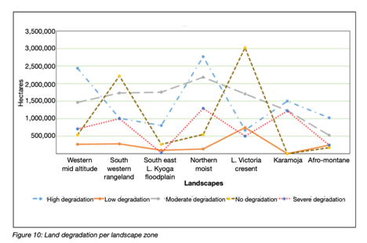
ÉTAPE 6 : Identification des options potentielles
Quels types d'interventions de restauration savons-nous qu'il existe ou qu'il est possible de réaliser dans la région ?
Quels autres types de restauration seraient possibles ?

Slide 14
Phase 2 : Collecte des données et analyse
Notes:
Ce chapitre couvre la phase principale de la ROAM, à savoir la collecte et l'analyse des données.

Slide 15
ÉTAPE 1 : Collecte des données
Sur la base des critères d'évaluation identifiés précédemment, quelles sont les données nécessaires et disponibles ?
Enquêtes auprès des parties prenantes/experts
Données spatiales
Littérature scientifique
Nouvelles études
Notes:
Vous aurez déjà dressé une liste des types de données que vous devez collecter et une liste des données qui, selon vous, sont réellement disponibles et accessibles.
Des données pour éclairer un regard critique sur les options de restauration
Données sur les coûts et les avantages de la restauration
Il y a trois façons principales de trouver des données pertinentes pour l'évaluation :
Collecte de données directement auprès d'experts et de parties prenantes. Des ateliers, des entretiens et d'autres réunions permettent de recueillir les connaissances et les points de vue de ceux qui sont familiers avec la zone d'évaluation.
Utiliser les sources de données existantes. Demander des données préexistantes à des agences techniques, des bureaux de statistiques et des instituts de recherche en effectuant des recherches sur Internet et en consultant des bibliothèques spécialisées et des collections de données pour trouver des cartes pertinentes et d'autres données secondaires.
Commande de nouveaux exercices de collecte d'informations. Si nécessaire, commander de nouveaux travaux tels que des enquêtes, des images satellites et des calculs pour combler des lacunes spécifiques, vérifier des données existantes ou mettre à jour des données anciennes.

Slide 16
ÉTAPE 2 : Analyse
Envisagez également d'intégrer l'analyse de genre
Cartographie des possibilités de restauration
Analyse coûts-avantages
Analyse des GES
Diagnostic des facteurs clés de succès
Analyse financière
Analyse politique, juridique et institutionnelle
Composantes analytiques à inclure dans une évaluation du paysage en se basant sur :
Quelles sont les lacunes en matière de connaissances et de données ?
Compte tenu des ressources, quelles analyses sont réalisables dans la zone d'évaluation ?

Slide 17
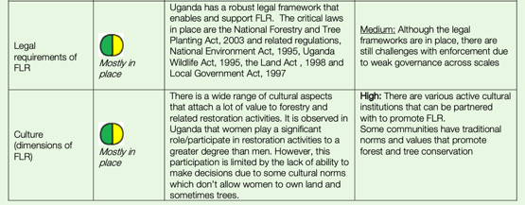
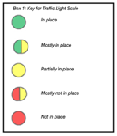
Diagnostic de la présence de facteurs clés de succès
Dans quelle mesure les facteurs clés de succès sont-ils actuellement en place pour faciliter la restauration?
Et que faut-il faire pour répondre aux facteurs clés de succès manquants ?

Slide 18
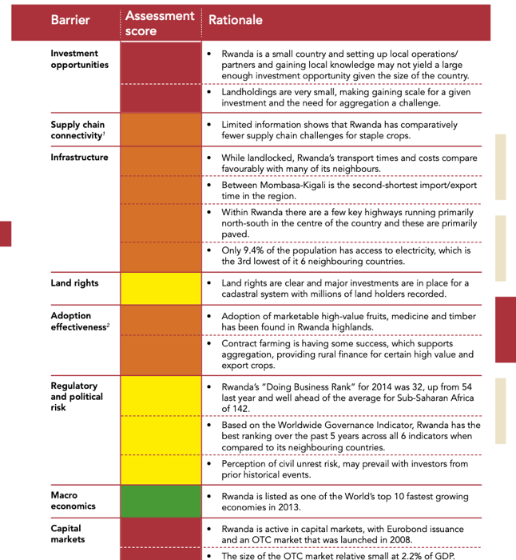
Évaluation du potentiel d'investissements privés
Quel est le potentiel d'investissement du secteur privé dans les options de restauration sélectionnées ?
Quels sont les obstacles existants et comment les surmonter ?
Quels instruments de réduction des risques sont disponibles ou nécessaires ?

Slide 19
Phase 3 : Des résultats de l’évaluation aux recommandations
Validation des résultats par les parties prenantes
Soutenir les résultats de l'évaluation auprès des décideurs.
Rédiger des recommandations politiques et institutionnelles et planifier les prochaines étapes.
Notes:
Cette phase finale de la ROAM joue donc un rôle essentiel pour garantir sa crédibilité et son impact. Les objectifs spécifiques de cette phase de l'évaluation sont les suivants :
Tester la validité et la pertinence des résultats de l'évaluation ;
Analyser plus avant les implications politiques et institutionnelles des résultats ;
obtenir le soutien des décideurs pour les résultats de l'évaluation ; et
Rédiger des recommandations politiques et institutionnelles et planifier les prochaines étapes.
Alors que les principaux décideurs auraient dû être tenus au courant de l'évolution de la situation dès le début, il est désormais particulièrement important qu'ils soient impliqués dans cette phase afin de renforcer leur appropriation des résultats de l'évaluation et de contribuer à préparer le terrain pour l'adoption des recommandations qui en découlent.

Slide 20
Principaux résultats de l'évaluation du paysage
Informations au niveau du paysage pour une meilleure prise de décision en matière d'utilisation des terres et d'agriculture
Contributions essentielles aux stratégies et programmes de travail nationaux et infranationaux en matière d'adaptation, d'atténuation, de foresterie, d'agriculture, de développement rural, d'égalité des sexes, etc.
Une base pour une meilleure allocation des ressources dans les programmes de restauration
Engagement de multiples acteurs et de responsables politiques et décideurs clés de différents secteurs
Une compréhension commune des possibilités de restauration et de la valeur des paysages multifonctionnels et inclusifs.
Notes:
Une évaluation nationale (ou sous-nationale) des RPF peut :
Fournir les analyses et les données manquantes sur l'utilisation des terres et l'économie au niveau du paysage qui peuvent être utilisées pour améliorer la qualité de la prise de décision en matière d'utilisation des terres et informer d'éventuelles réformes (par exemple, du régime foncier ou des secteurs agricole et forestier) ;
Préparer le terrain pour les stratégies et programmes de travail au niveau national sur la RPF, la gestion durable des terres et REDD+, en fournissant une vue d'ensemble des zones prioritaires pour la restauration, les différentes options de restauration disponibles et leurs coûts et avantages relatifs, et les principaux groupes de parties prenantes qui devront être impliqués dans tout travail de suivi sur la RPF dans le pays ;
Obtenir un soutien de haut niveau pour la RPF, en engageant les principaux responsables politiques et décideurs de différents secteurs ainsi que d'autres parties prenantes ayant des intérêts ou une influence sur la façon dont les paysages sont gérés ;
Améliorer la compréhension commune des opportunités de la RPF et de la valeur d'une approche multisectorielle de la restauration. sectorielle et paysagère de la restauration, en réunissant le personnel des agences gouvernementales, les acteurs de la société civile et les chercheurs pour travailler sur l'évaluation. d'agences gouvernementales, d'acteurs de la société civile et de chercheurs pour travailler ensemble sur l'évaluation.

Slide 21
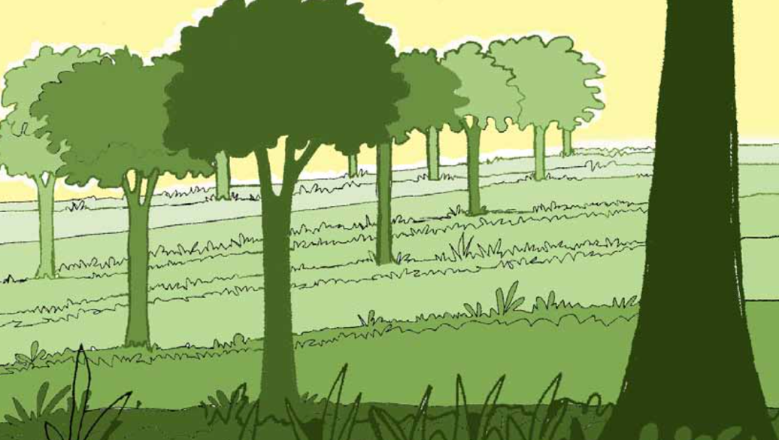
Merci !

Slide 22
Références clés
FAO. 2011. Évaluations de la dégradation des terres dans les zones arides (LADA) : manuels d'évaluation au niveau local. https://www.fao.org/nr/kagera/tools-and-methods/lada-local-level-assessment-manuals/en/
FAO. 2017. Des paysages pour la vie. Approches de la gestion des paysages pour une alimentation et une agriculture durables https://www.fao.org/3/i8324en/i8324en.pdf.
Conservation International. 2017. Cadre d'évaluation des paysages : Concepts et lignes directrices. (également disponible sur https://www.conservation.org/projects/landscape-assessment-framework)
LA FAO. 2017. Step-by-step guide to implement landscape approaches for climate-smart agriculture. https://www.fao.org/climate-smart-agriculture-sourcebook/concept/module-a3-landscapes/chapter-a3-3/en/
Minang et al..2015. Paysages intelligents face au climat : Multifonctionnalité en pratique. Nairobi, Kenya : World Agroforestry Centre (ICRAF). http://www.asb.cgiar.org/climate-smart-landscapes/digital-edition/resources/Climate-Smart_Landscapes-LR.pdf
UICN et WRI. 2014. Guide de la méthodologie d'évaluation des opportunités de restauration (ROAM). (également disponible à l'adresse https://www.iucn.org/downloads/roam_handbook_lowres_web.pdf).

